Slide 1

Systemtap

Slide 2
¿Qué es systemtap?
Systemtap es una herramienta que provee a los desarrolladores de la capacidad de monitorizar las actividades del kernel “en vivo”. Esta herramienta permite obtener, filtrar y ordenar los datos extraídos de la ejecución de forma rápida y segura permitiendo un aumento del rendimiento en la depuración de bugs.

Slide 3
¿Por Qué usar systemtap?
- No es necesario recompilar
- No es necesario reiniciar
- Monitorizar en tiempo real los datos desosados
- Casi cualquier cosa es monitorizable
- Monitorizar actividades que otras herramientas generales no son capaces de mostrar
Nos permite dotar de formato propio a la salida

Slide 4
¿Qué necesita systemtap para funcionar?
- CONFIG_DEBUG_INFO
- CONFIG_KPROBES
- CONFIG_RELAY
- CONFIG_DEBUG_FS
- CONFIG_MODULES
- CONFIG_MODULES_UNLOAD

Slide 5
¿Cómo usar Systemtap?
- Escribir un script .stp que realice las operaciones deseadas
- Ejecutar el comando stap
Pero… ¿Qué hace el comando stap?

Slide 6
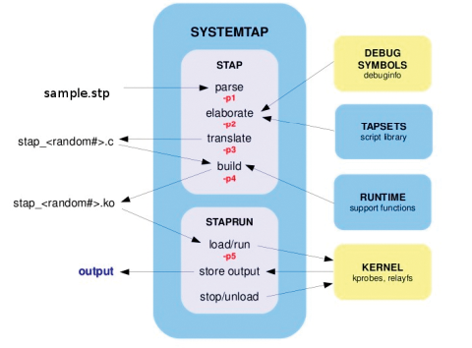
comando Stap y Staprun
STAP
- Fase de parseo
Carga la información adicional
Traduce el script a código C
Compila como módulo cargable
Llama a ejecutar a staprun
STAPRUN
Carga e inicia el módulo
Produce la salida
Detiene y descarga el módulo

Slide 7
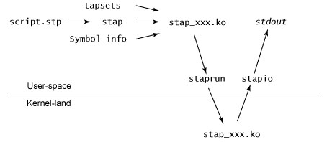
Espacio Usuario/kernel

Slide 8
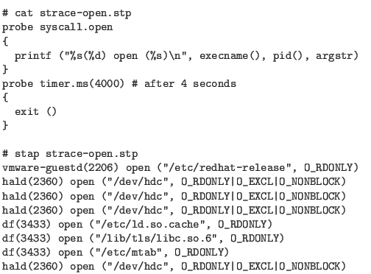
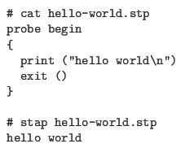
Programando scripts (I)
Dos conceptos “Events” y “Handlers”
Sintaxis es una mezcla entre C y AWT

Slide 9
Programando scripts (II)
¿DÓNDE PODEMOS MONITORIZAR?
¿QUÉ PODEMOS MONITORIZAR?
begin
end
kernel.function("sys_open")
syscall.close.return
timer.ms(200)
process("a.out").statement("*@main.c:200")
etc…
tid()
pid()
uid()
execname()
gettimeofday_s()
$$var
etc…

Slide 10
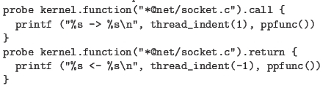
Programando scripts (III)
- Ejemplo:

